Slide 1
Памятник природы «Ручей Балдаган»
Авторы: Иванова Юлия
Исакова Алена
Колясников Алексей

Slide 2
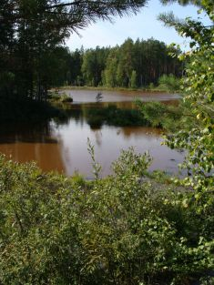
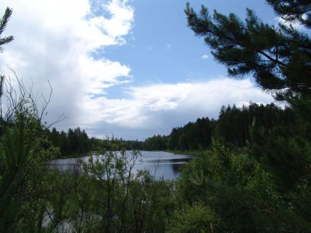
Местоположение: Самохваловский сельсовет, в 2,5 км восточнее д. Бединка.
Площадь: 20 га.

Slide 3
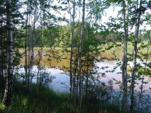
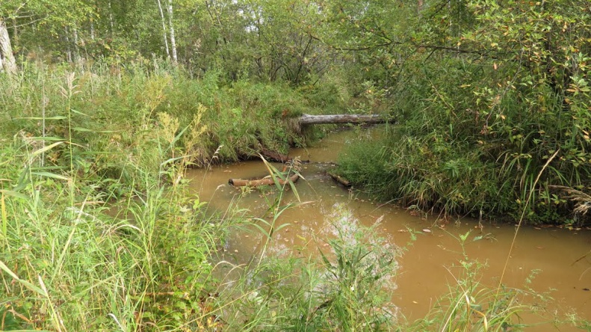
Описание объекта:
Лесной ручей, окруженный
крупнопапоротниковым сосново –березовым лесом. Место произрастания реликтовых и редких видов растений, занесенных в Красную книгу Курганской области, среди которых представители семейств Щитовниковые, Орхидные, Осоковые.

Slide 4
На территории памятника природы запрещаются:
Размещение объектов капитального строительства, иных объектов, не связанных с обеспечением режима особой охраны территории памятника природы и осуществлением разрешенных видов пользования природными ресурсами; выполнение работ по геологическому изучению недр, добыча полезных ископаемых; строительство и эксплуатация водохранилищ и иных искус- ственных водных объектов; мелиоративные, землеройные работы; про- ведение рубок лесных насаждений, за исключением рубок поврежденных и погибших лесных насаждений в период установившегося снежного покрова; заготовка и сбор недревесных лесных ресурсов; заготовка пищевых лесных ресурсов и сбор лекарственных растений; выжигание сухой растительности, разведение костров; размещение отходов производства и потребления, захламление территории мусором; сброс сточных и дренажных вод; выпас скота; применение пестицидов; въезд транспортных средств (кроме спецмашин).

Slide 5
Допускаются:
Проведение мероприятий по противопожарной профилактике и предотвращению распространения возникших лесных и торфяных пожаров; создание и эксплуатация объектов лесной инфра- структуры; осуществление наземных работ по локализации и ликвидации очагов вредных организмов без использования химических средств; осуществление санитарно-оздоровительных мероприятий (вырубка погибших и поврежденных лесных насаждений, очистка лесов от захламления, загрязнения и иного негативного воздействия); осуществление научно- исследовательской, образовательной деятельности; пребывание граждан с целью отдыха.

Slide 6
Интернет – ресурсы:
http://zaural.pro/pr-oo-0081/
http://tourism-kurgan.ru/%D1%88%D0%B0%D1%82%D1%80%D0%BE%D0%B2%D1%81%D0%BA%D0%B8%D0%B9-%D1%80%D0%B0%D0%B9%D0%BE%D0%BD/
https://ipae.uran.ru/sites/default/files/publications/Tarasov_VV/%D0%A1%D0%BF%D1%80%D0%B0%D0%B2%D0%BE%D1%87%D0%BD%D0%B8%D0%BA%20%D0%9E%D0%9E%D0%9F%D0%A2%20%D0%9A%D1%83%D1%80%D0%B3%D0%B0%D0%BD%D1%81%D0%BA%D0%BE%D0%B9%20%D0%BE%D0%B1%D0%BB%D0%B0%D1%81%D1%82%D0%B8.pdf

